Slide 1
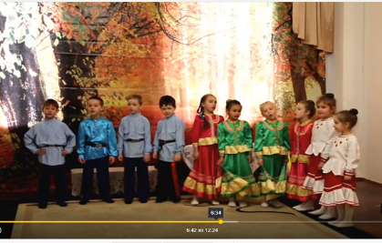
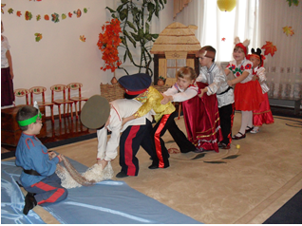
Расписание кружковых занятий МБДОУ детского сада № 10 на 2020-2021 учебный год
№ | Название кружка | Группа | Руководитель | Цель
1 | Театральный кружок «Балаганчик» | Старшая | Музыкальный руководитель Хорошкина И.А. | Создание условий для художественно-эстетического развития и формирования нравственных основ личности ребенка, его творческих способностей посредством театрального искусства.
2 | Фольклорная студия «Рябинушка» | Подготовительная к школе | Музыкальный руководитель Хорошкина И.А. | Создание условий для формирования у старших дошкольников чувства любви к прекрасному через музыкальный фольклор и устное народное творчество

